Slide 1





2025 – 2026
→
TRADUCTION AUTOMATIQUE — TRAITEMENT DU LANGAGE
MiaGbe
Traducteur multilingue · Français · Anglais · Éwé
avec reconnaissance et synthèse vocales
Présenté par
Groupe GR02 — AZIGLOSSOU Judith Gracia · NAPO NISSAO Rafia · WOGLO Koffi Boris Gilbride · PIO Sikirou Afeez Prince Cyrille · KOMBATE Gountande
Date
Juin 2026
Établissement
EPL · UTBM
Encadrante
Dr. Akouyo Yvette GBEDEVI

Slide 2
SOMMAIRE
Plan de la présentation
01
Contexte & problématique
04
Résultats & analyse
02
Objectifs du projet
05
Démonstration
03
Méthodologie & outils
06
Conclusion & perspectives
MiaGbe · FR · EN · ÉWÉ
02

Slide 3
01 — CONTEXTE & PROBLÉMATIQUE
Une langue peu dotée
L'éwé est parlé par des millions de personnes, mais quasi absent du numérique.
Très peu de corpus, souvent bruités et de qualité inégale.
Données disponibles concentrées sur le domaine religieux.
Mal couvert — voire pas du tout — par les traducteurs grand public.
MiaGbe · FR · EN · ÉWÉ
03

Slide 4
02 — OBJECTIFS
Ce que le système doit faire
01
Traduire dans les 6 directions
FR↔EN, FR↔ÉWÉ, EN↔ÉWÉ.
02
Construire un corpus trilingue
collecte, nettoyage, tokenisation, alignement.
03
Entraîner un modèle neuronal
fine-tuning d'un Transformer pré-entraîné.
04
Ajouter la voix
reconnaissance (STT) et synthèse (TTS), éwé compris.
05
Livrer une interface web
saisie texte, dictée, écoute, historique.
MiaGbe · FR · EN · ÉWÉ
04

Slide 5





03 — MÉTHODOLOGIE & OUTILS
Une chaîne complète
Données
notebook 00
Modèle
NLLB + LoRA
Augmentation
back-translation
Service
API + interface
Chaque bloc transmet ses sorties par fichiers : on relance une étape sans rejouer les précédentes.
TECHNOLOGIES
Python
PyTorch
Hugging Face
FastAPI
React
MiaGbe · FR · EN · ÉWÉ
05

Slide 6
03 — MÉTHODOLOGIE & OUTILS
Collecte & sources des données
OPUS
opus.nlpl.eu
Hugging Face Hub
datasets · load_dataset()
Masakhane / GitHub
lafand-mt
• NLLB (web-miné)
• Bible-uedin
• TED2020
• Tatoeba
• News-Commentary
• translatewiki
• google/SMOL
• FLORES-200 (éval)
• MAFAND (fr–ewe)
Données secondaires (corpus publics existants) — aucune collecte primaire.
Notre apport = ingénierie de données : agrégation, alignement, filtrage, contrôle du biais (Ghana NLP retiré).
MiaGbe · FR · EN · ÉWÉ
06

Slide 7
03 — MÉTHODOLOGIE & OUTILS
Un corpus trilingue propre
≈ 2 M
collecté / traité
1,06 M
exploitable
697 744
retenu · équilibré
697 744 paires retenues → train 669 904 · valid 13 853 · test 13 987 · 6 directions équilibrées (~105–115 k).
▸ Sources ouvertes — OPUS · google/SMOL · FLORES · MAFAND.
▸ Nettoyage & alignement — normalisation Unicode + similarité cosinus.
▸ Filtrage langue — fastText + heuristique de caractères éwé (ɖ ƒ ŋ ɔ ɛ ɣ ʋ).
▸ Biais maîtrisé — religieux ~5,5 % ; corpus Ghana NLP retiré.
MiaGbe · FR · EN · ÉWÉ
07

Slide 8
03 — MÉTHODOLOGIE & OUTILS
NLLB-200 + LoRA
Le socle : NLLB-200
L'adaptateur : LoRA
▸ 600M paramètres — modèle multilingue de Meta (200 langues).
▸ Gelé — on ne réentraîne pas le modèle de base.
▸ Tokenisation — SentencePiece ; langues injectées (fra/eng/ewe_Latn).
▸ Petites matrices — seules quelques % de paramètres apprises.
▸ Efficace — rapide, économe, sans casser le multilingue.
▸ Entraînement — 2 époques · lot 64 · bf16 · val loss en baisse.
MiaGbe · FR · EN · ÉWÉ
08

Slide 9
03 — MÉTHODOLOGIE & OUTILS
Back-translation vers l'éwé
Augmenter les directions vers l'éwé sans nouvelles données humaines.
Principe : on garde l'éwé HUMAIN en cible et on fabrique une source synthétique avec le modèle entraîné.
A
fr → en
⇒ en→ewe
A2
réutilise l'anglais
⇒ ewe→en
B
ewe → fr
⇒ fr→ewe
Garde-fou : seules les cibles éwé pristines alimentent le processus. Résultats détaillés en section Résultats.
MiaGbe · FR · EN · ÉWÉ
09

Slide 10
03 — MÉTHODOLOGIE & OUTILS
Reconnaissance & synthèse vocales
Reconnaissance (STT)
Synthèse (TTS)
▸ Whisper — pour le français et l'anglais.
▸ MMS-ASR (Meta) — pour l'éwé (1100+ langues).
▸ Sans ffmpeg — audio WAV décodé côté serveur.
▸ MMS-TTS — voix éwé.
▸ Navigateur — voix FR/EN natives.
▸ Optimisé — GPU auto · préchargement · non bloquant.
MiaGbe · FR · EN · ÉWÉ
10

Slide 11
04 — RÉSULTATS & ANALYSE
Comment mesurer la qualité ?
BLEU
recouvrement de n-grammes de mots ; comparable à la littérature.
chrF
recouvrement de caractères ; adapté à l'éwé (diacritiques).
Test interne
issu de NOS données → performance « maison ».
FLORES-200
benchmark externe, jamais vu → mesure honnête.
MiaGbe · FR · EN · ÉWÉ
11

Slide 12
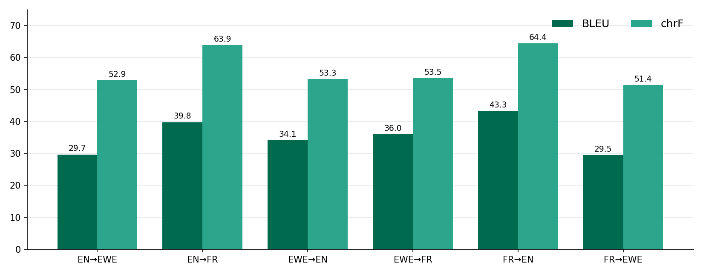
04 — RÉSULTATS & ANALYSE
Premier entraînement · sur notre test
Jeu de test interne issu de nos données — modèle du premier entraînement (NLLB + LoRA) · BLEU et chrF par direction.
MiaGbe · FR · EN · ÉWÉ
12

Slide 13
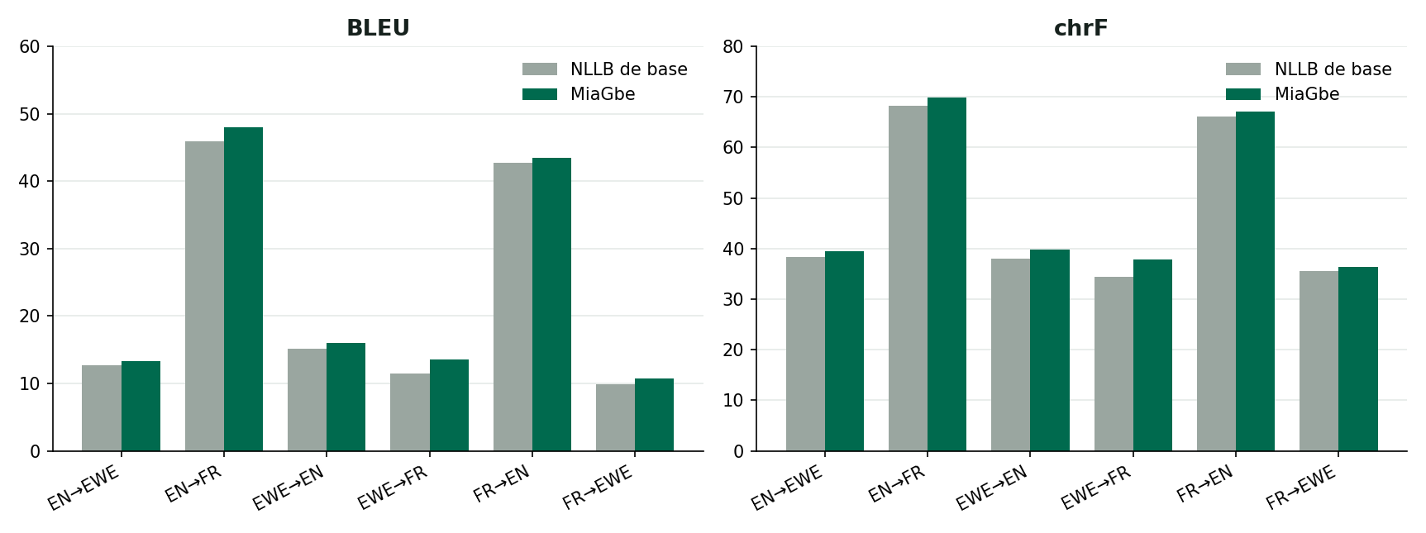
04 — RÉSULTATS & ANALYSE
Premier entraînement · FLORES (externe)
FLORES-200 devtest — NLLB de base vs MiaGbe (200 phrases / direction). Le fine-tuning améliore les 6 directions.
MiaGbe · FR · EN · ÉWÉ
13

Slide 14
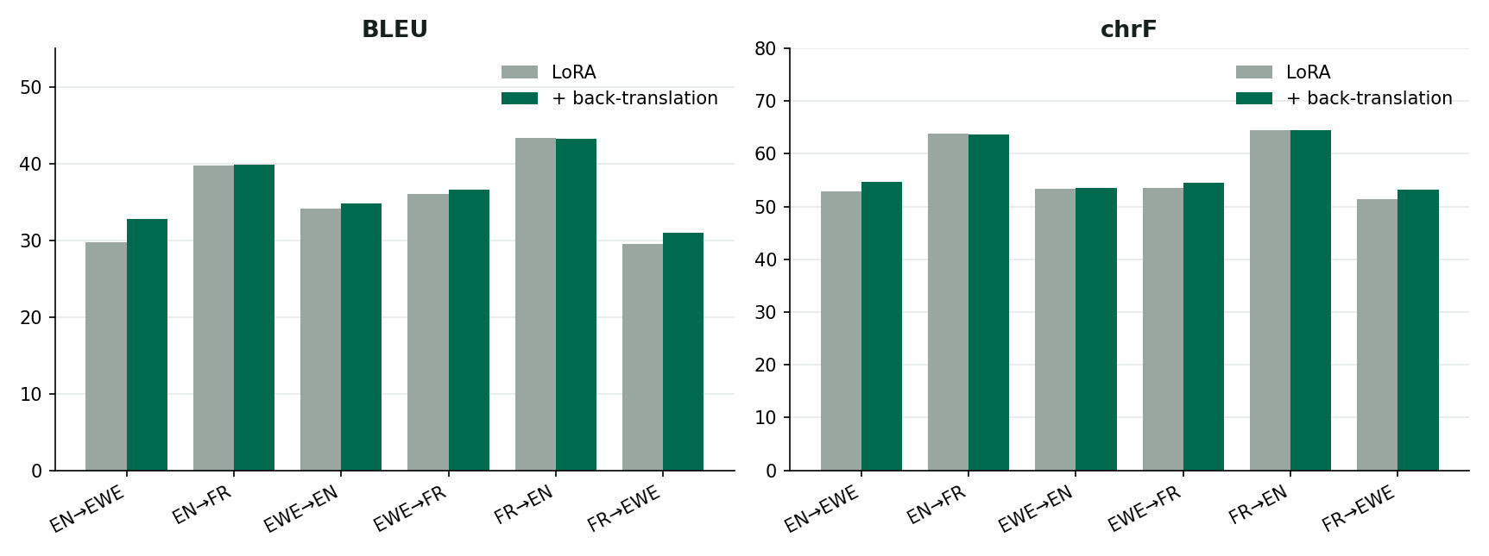
04 — RÉSULTATS & ANALYSE
Deuxième entraînement · back-translation
Test interne — LoRA seul vs LoRA + back-translation. Gain net vers l'éwé (EN→EWE, FR→EWE), aucune régression ailleurs.
MiaGbe · FR · EN · ÉWÉ
14

Slide 15
04 — RÉSULTATS & ANALYSE
Lecture honnête des résultats
Aucune régression
les 6 directions s'améliorent sur FLORES.
Back-translation payante
en→ewe +3,1 et fr→ewe +1,4 BLEU au test interne.
Interne vs FLORES
le test interne flatte ; FLORES dit la vérité.
Facteur limitant
la quantité et la qualité des cibles éwé.
MiaGbe · FR · EN · ÉWÉ
15

Slide 16
05 — DÉMONSTRATION
MiaGbe en action
Captures d'écran de l'application MiaGbe (à insérer).
Image à insérer
Image à insérer
Image à insérer
Traduction texte
Dictée vocale
Historique
MiaGbe · FR · EN · ÉWÉ
16

Slide 17
06 — CONCLUSION & PERSPECTIVES
Pistes d'amélioration
01
Confirmer le BT sur FLORES
valider le gain sur le benchmark externe.
02
Continued fine-tuning + round 2
reprendre le meilleur modèle sur des données régénérées.
03
LoRA plus large
rang plus élevé sur le décodeur.
04
Locuteurs natifs
annoter du contenu courant — le levier le plus efficace.
MiaGbe · FR · EN · ÉWÉ
17

Slide 18
Merci !
MiaGbe — un traducteur trilingue opérationnel, +1,24 BLEU sur FLORES,
chaîne vocale éwé comprise.
Questions ?
Groupe GR02 · INF2229 · Dr. Akouyo Yvette GBEDEVI

